Slide 1
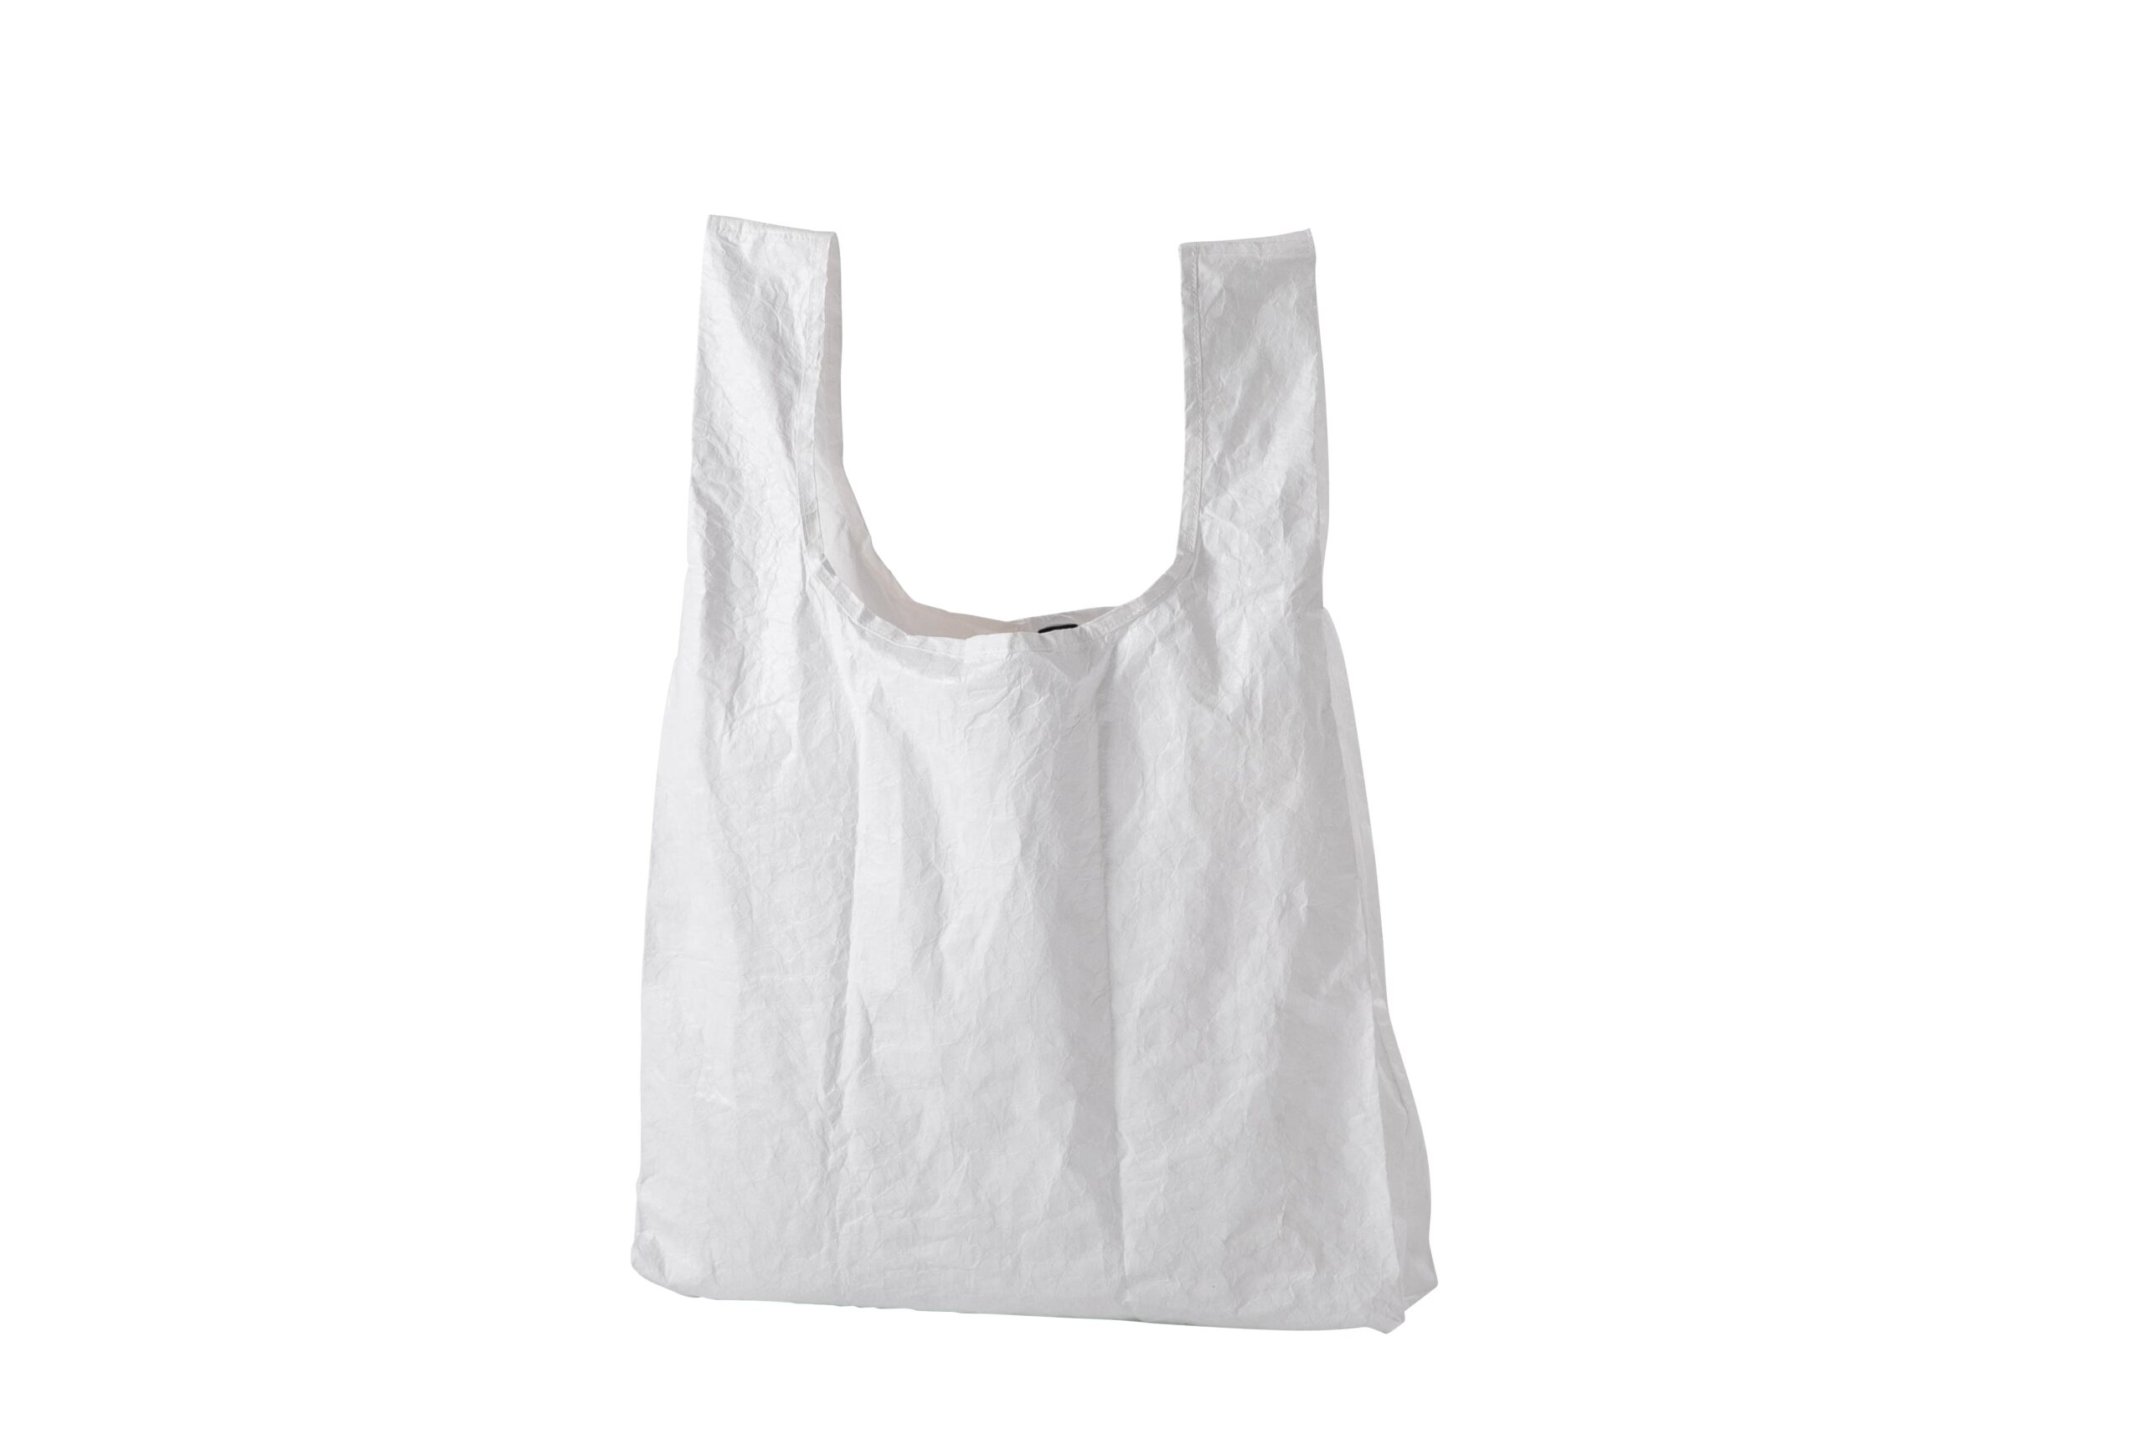
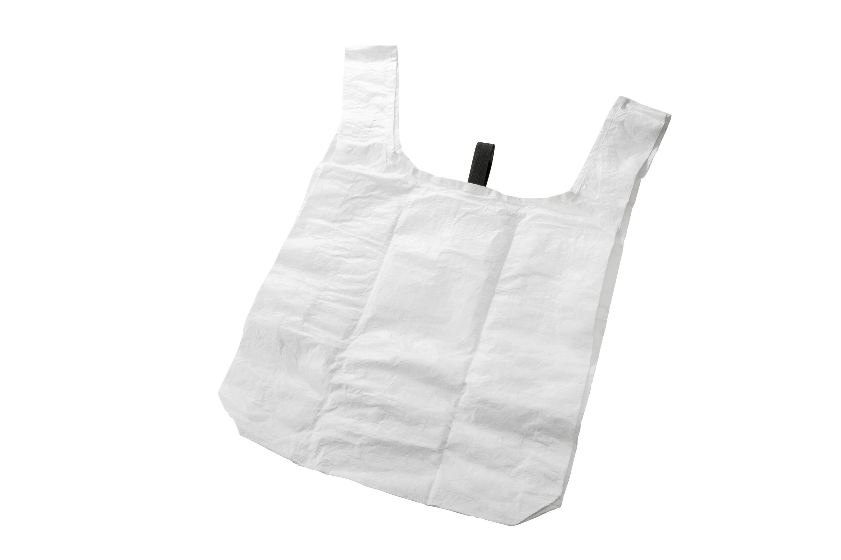
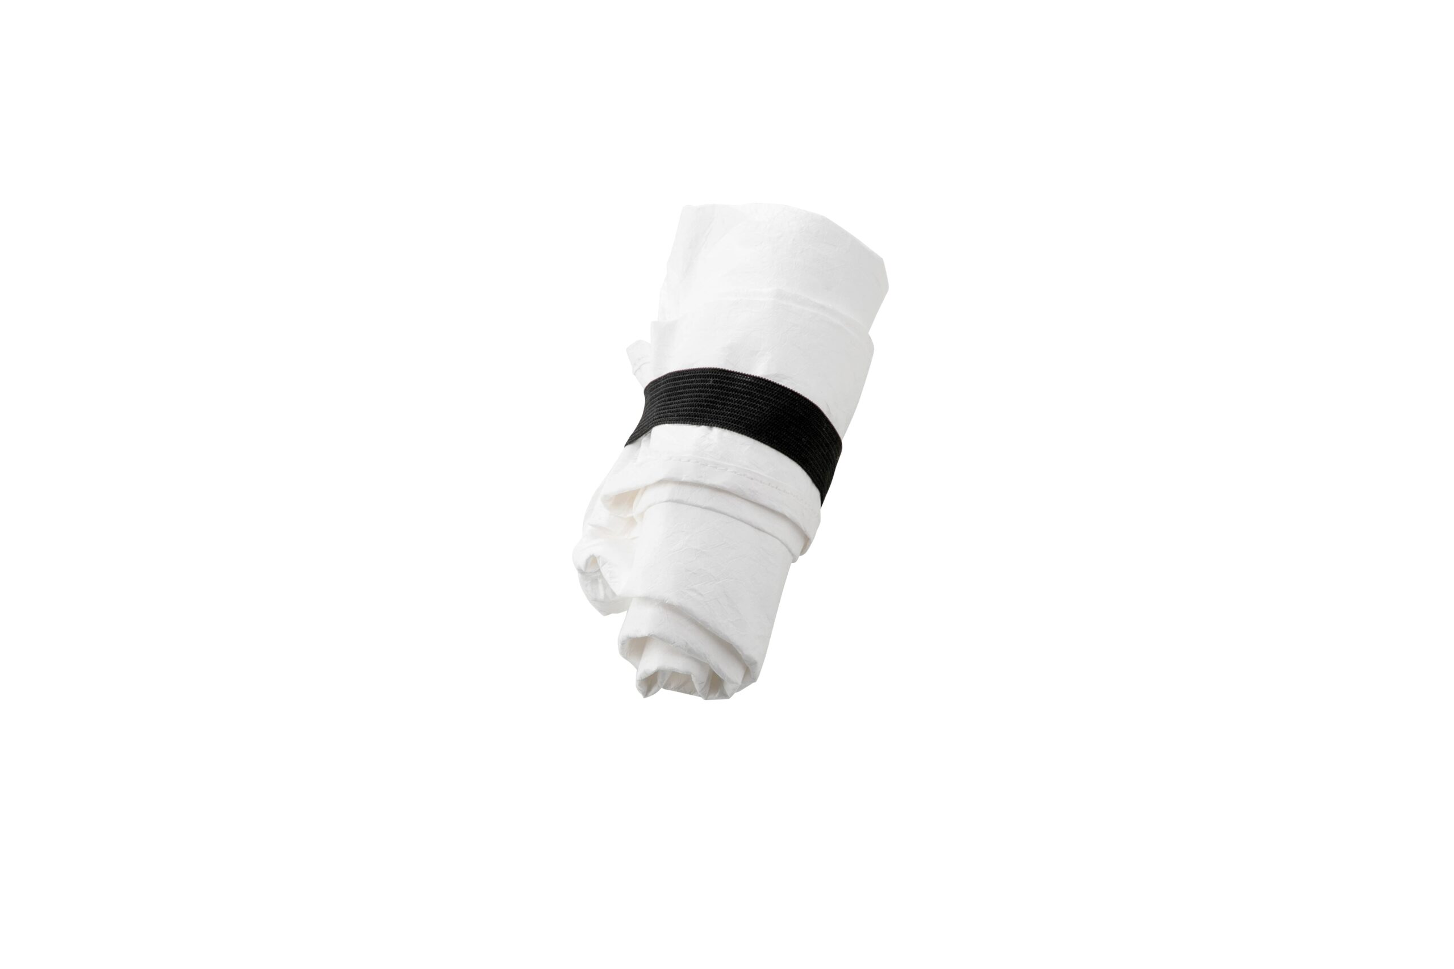
シルバーラミネート生地エコバッグ
5,000個から
品 番 org499 サイズ 材 質 印 刷 外 装 個別PP袋入
校了後約30日～

